Slide 1

第四章 集成运算放大电路
(简称：集成运放、运放）
4.1 集成运算放大电路概述
4.2 集成运放中的电流源电路
4.3 集成运放电路简介
4.4 集成运放的指标及低频等效电路
4.5 集成运放的种类及选择
4.6 集成运放大的使用

Slide 2
4.1 集成运算放大电路概述
集成电路简称 IC (Integrated Circuit)
数字集成电路
集成电路按其功能分
模拟集成电路
集成运算放大器；集成功率放大器；集成高频放大器；集成中频放大器；集成比较器；集成乘法器；集成稳压器；集成数/模或模/数转换器等。
模拟集成电路类型

Slide 3
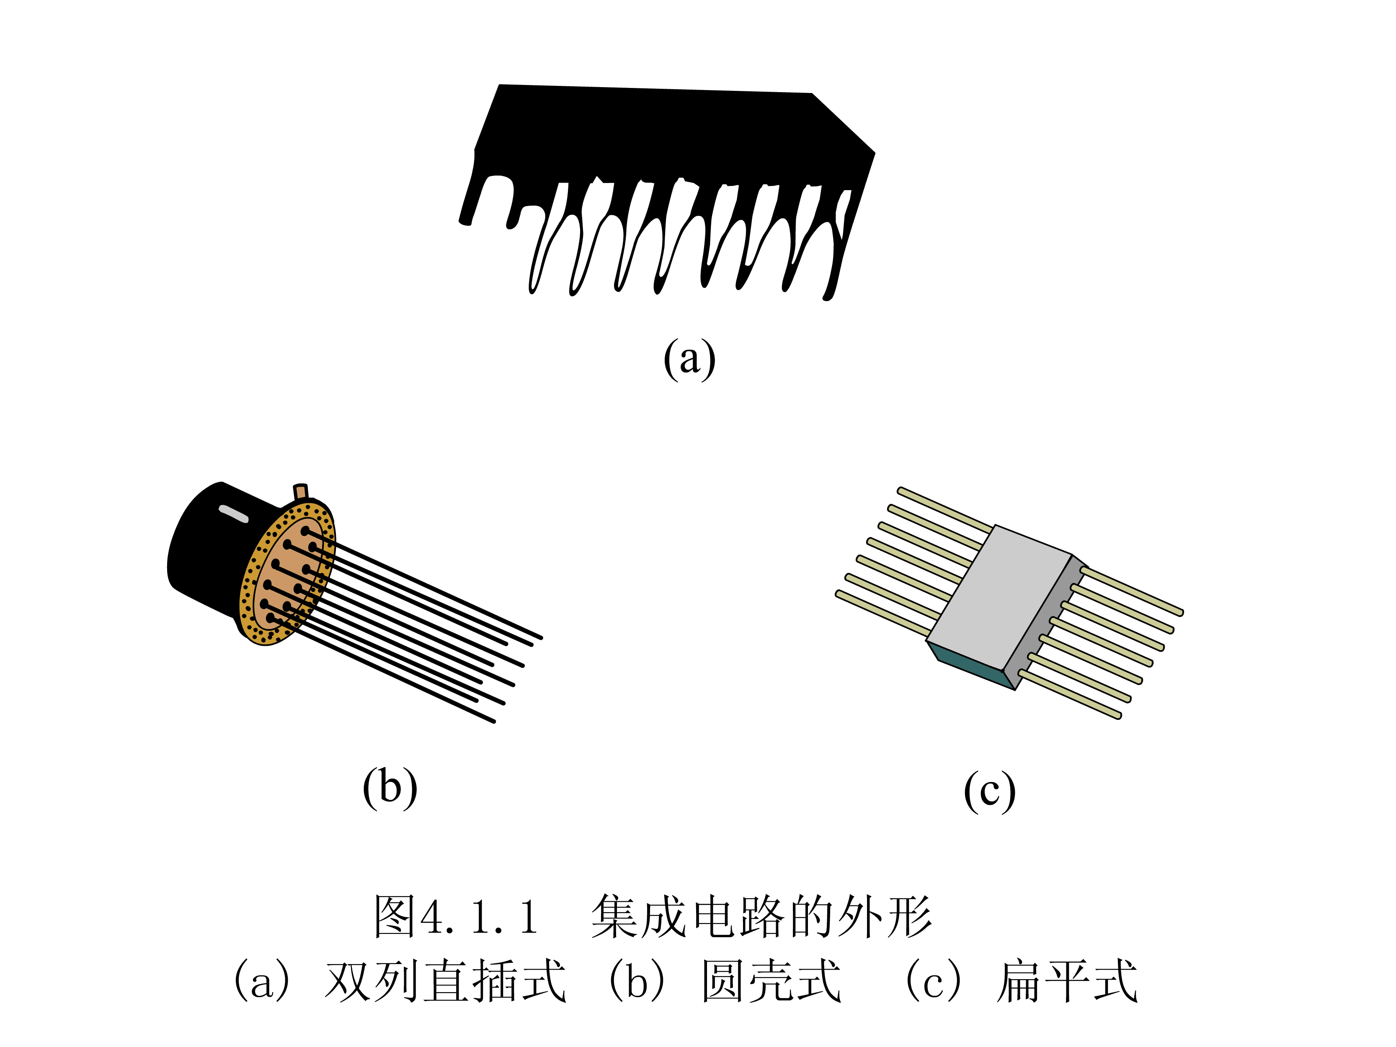
集成电路的外形
(a)双列直插式
(b)圆壳式
(c)扁平式
集成电路的外形

Slide 4


4.1.1 集成运放的电路结构特点

Slide 5
4.1.2 集成运放电路的组成及其各部分的作用
实质上是一个具有高放大倍数的多级直接耦合放大电路
+
₋
u_{id}
输入级
中间级
输出级
u_{o}
偏置电路
集成运算的基本组成
一、输入级
差分电路，抑制温漂
二、中间级
采用共射电路（复合管结构，有源负载）增益大
三、输出级
互补对称 电路，带负载能力强
四、偏置电路
采用电流源电路，为各级提供合适的静态工作点

Slide 6
4.1.3 集成运放的电压传输特性
u_{O}
u_{N}
u_{O}
A_{od}
+
u_{P}-u_{N}
u_{P}
集成运放的符号和电压传输特性
集成运放的两个输入端分别为同相输入端u_{P}和反向输入端u_{N}。
电压传输特性
u_{O}=Aod(u_{P}-u_{N})

Slide 7
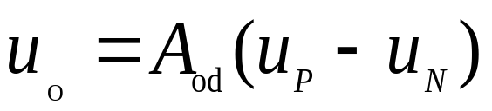
集成运放的工作区域
u_{O}
线性区域：
+U_{OM}
输出电压与其两个输入端的电压之间存在线性放大关系，即
u_{P}-u_{N}
-U_{OM}
A_{od}为差模开环放大倍数
非线性区域：
输出电压只有两种可能的情况：
+U_{OM}或-U_{OM}
U_{OM}为输出电压的饱和电压。

Slide 8

4.2 集成运放中的电流源电路
电流源电路作用：
为各级提供合适的静态电流
作为有源负载取代大电阻，从而增大放大电路的电压放大倍数。
4.2.1 基本电流源电路

Slide 9

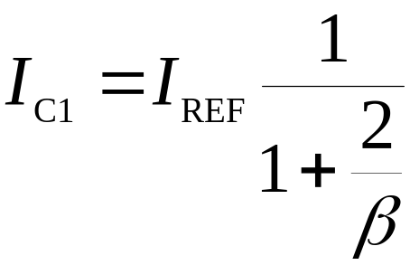
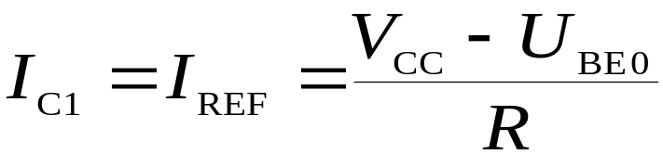
一、镜像电流源 (电流镜 Current Mirror)
基准电流
+V_{CC}
I_{REF}
R
I_{C1}
2I_{B}
I_{C0}
I_{B0}
I_{B1}
T₀
+
+
T₁
U_{BE0}
U_{BE1}
当满足 β >> 2 时，则

Slide 10
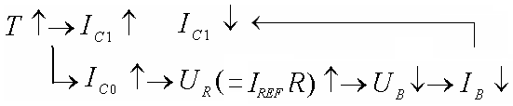
+V_{CC}
I_{REF}
R
I_{C1}
2I_{B}
I_{C0}
I_{B0}
I_{B1}
T₀
+
+
T₂
U_{BE0}
U_{BE1}

Slide 11



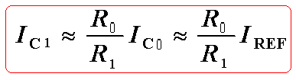
二、比例电流源
+V_{CC}
I_{REF}
R
I_{C1}
2I_{B}
I_{C0}
I_{B0}
I_{B1}
T₀
+
+
T₁
U_{BE0}
U_{BE1}
R₀
R₁
比例电流源
两管的集电极电流之比近似与发射极电阻的阻值成反比，故称为比例电流源。

Slide 12

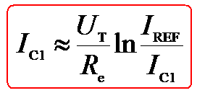
三、微电流源
在镜像电流源的基础上接入电阻 R_{e}。
+V_{CC}
I_{REF}
R
I_{C1}
2I_{B}
I_{C0}
T₀
T₁
R_{e}
若 I_{C1} 已知，可求出 R_{e}
微电流源

Slide 13
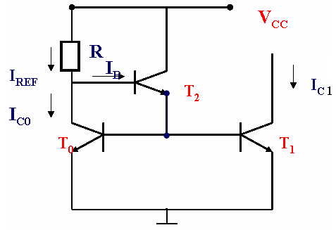
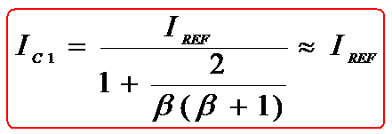

4.2.2 改进型电流源电路
问题：前面基本电流源电路的IC1在β足够大时才成立(忽略了基极电流的影响），在β很小时， I_{REF}和 I_{C1}相差很大。
为了减小基极电流的影响，提高输出电流与基准电流的传输精度，稳定输出电流，可对基本电流源电路进行改进。
一、加射极输出器 的电流源
由于增加了T₂，使I_{C1}更加接近I_{REF}
R_{e2}
加射极输出器的电流源

Slide 14
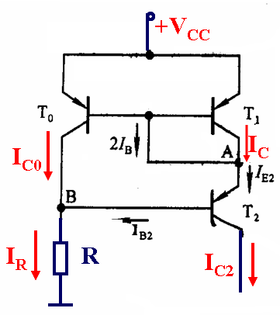
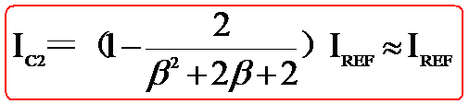
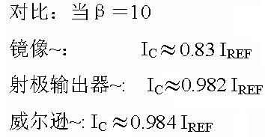

二、威尔逊电流源
T₁管的c--e串联在T₂管的发射极，其作用与典型的工作点稳定电路中的R_{e}相同。可稳定IC2
威尔逊电流源

Slide 15
4.2.3 多路电流源
V_{CC}
R
I_{C1}≈I_{E1}=I_{REF}R_{E}/R_{E1}
I_{REF}
T₀
I_{C1}
I_{C2}
I_{C3}
I_{C2}≈I_{E2}=I_{REF}R_{E}/R_{E2}
I_{C}
∑I_{B}
I_{C3}≈I_{E3}=I_{REF}R_{E}/R_{E3}
T
T₁
T₂
T₃
I_{E}
R_{e}
R_{e1}
R_{e2}
R_{e3}
多路电流源

Slide 16
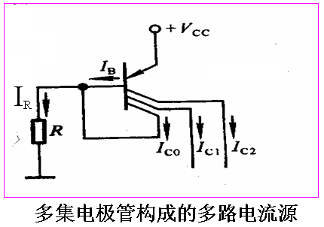
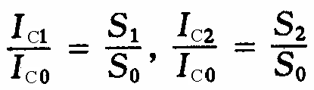
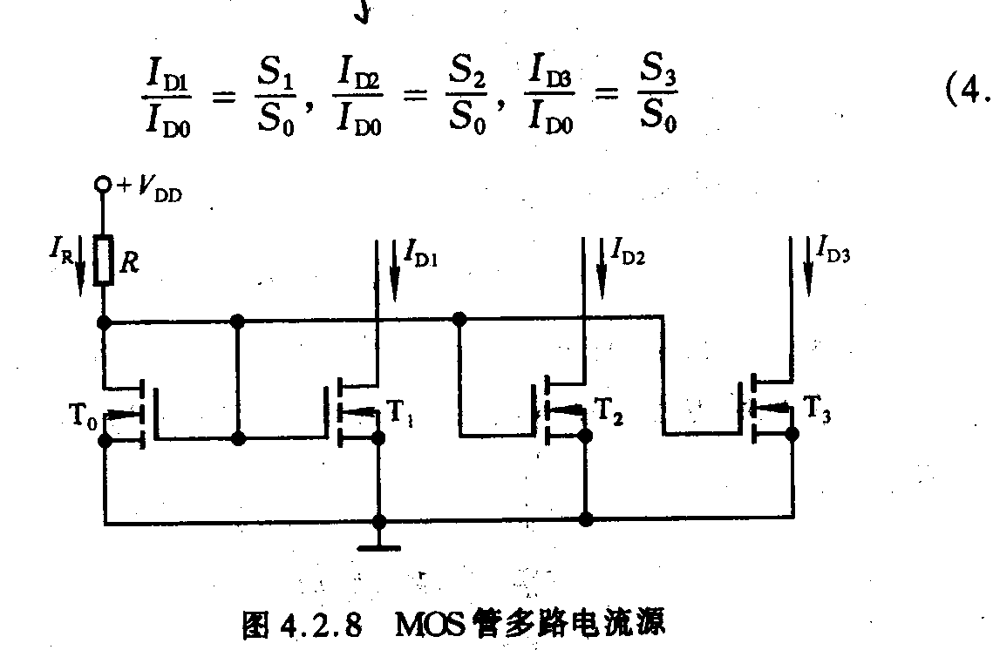
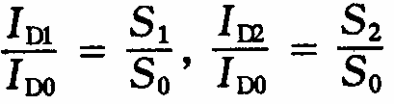
多集电极管构成的多路电流源
当基极电流一定时，集电极电流之比等于它们的集电区面积之比。
MOS管多路电流源
设沟道宽长比W/L＝S
漏极电流之比正比于沟道的宽长比。
MOS管多路电流源

Slide 17
4.2.4 以电流源为有源负载的放大电路
在集成运放中，常用电流源电路取代R_{C}或R_{d} ，这样在电源电压不变的情况下，既可获得合适的静态电流，对于交流信号，又可获得很大的等效R_{C}或R_{d}的。
晶体管和场效应管是有源元件，又可作为负载，故称为有源负载。

Slide 18
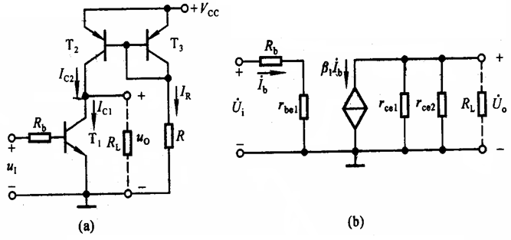
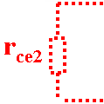
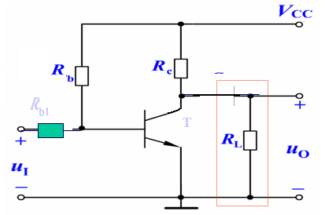

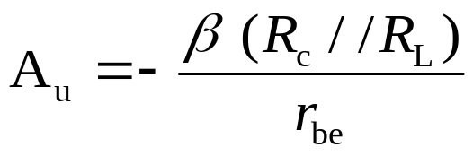
一、有源负载共射放大电路

Slide 19
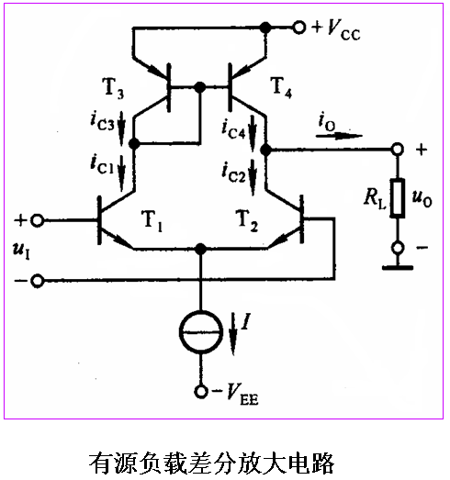
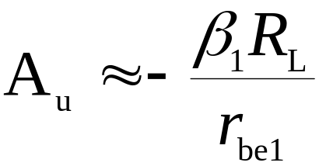
二、有源负载差分放大电路
利用镜像电流源 可以使单端输出差分放大电路的差模放大倍数提高到接近双端输出的情况。
+V_{CC}
R_{c}
R_{c}
+
u_{o}
u_{I2}
T₁
T₂
+
R
R
u_{I}
R
I
V_{EE}

Slide 20
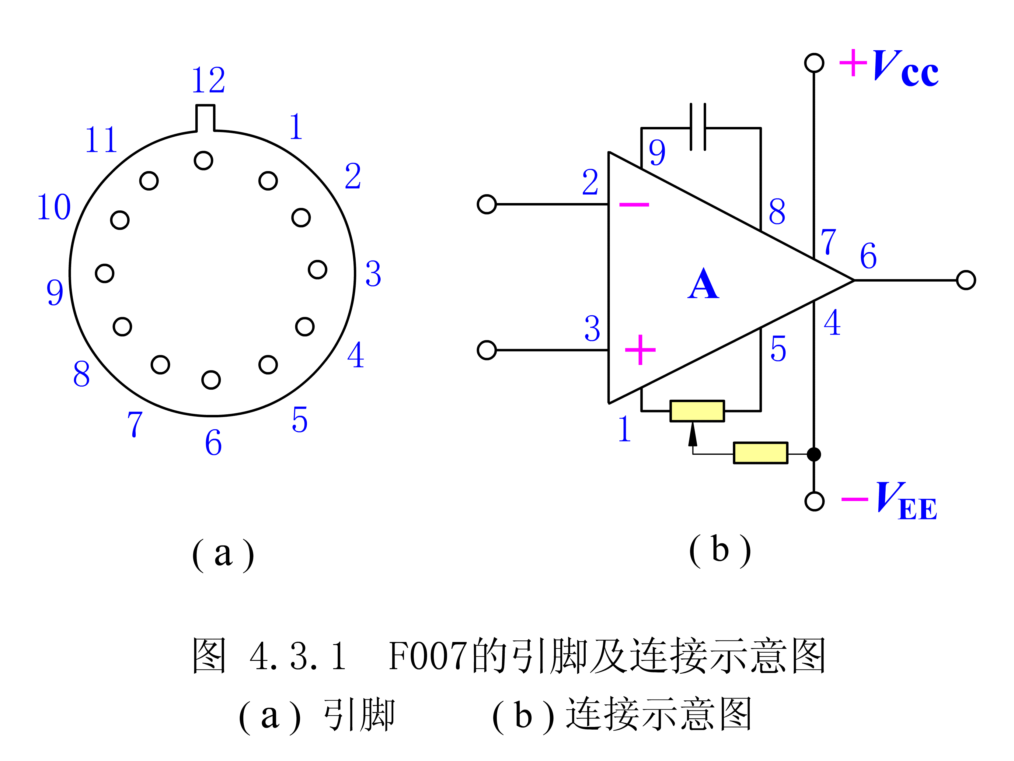
4.3 集成运放电路简介
双极型集成运放 F007
典型的集成运放
CMOS 集成运放 C14573
4.3.1双极型集成运放 F007
8
7
6
5
连接示意图
1
2
3
4
F007 引脚及连接示意图

Slide 21
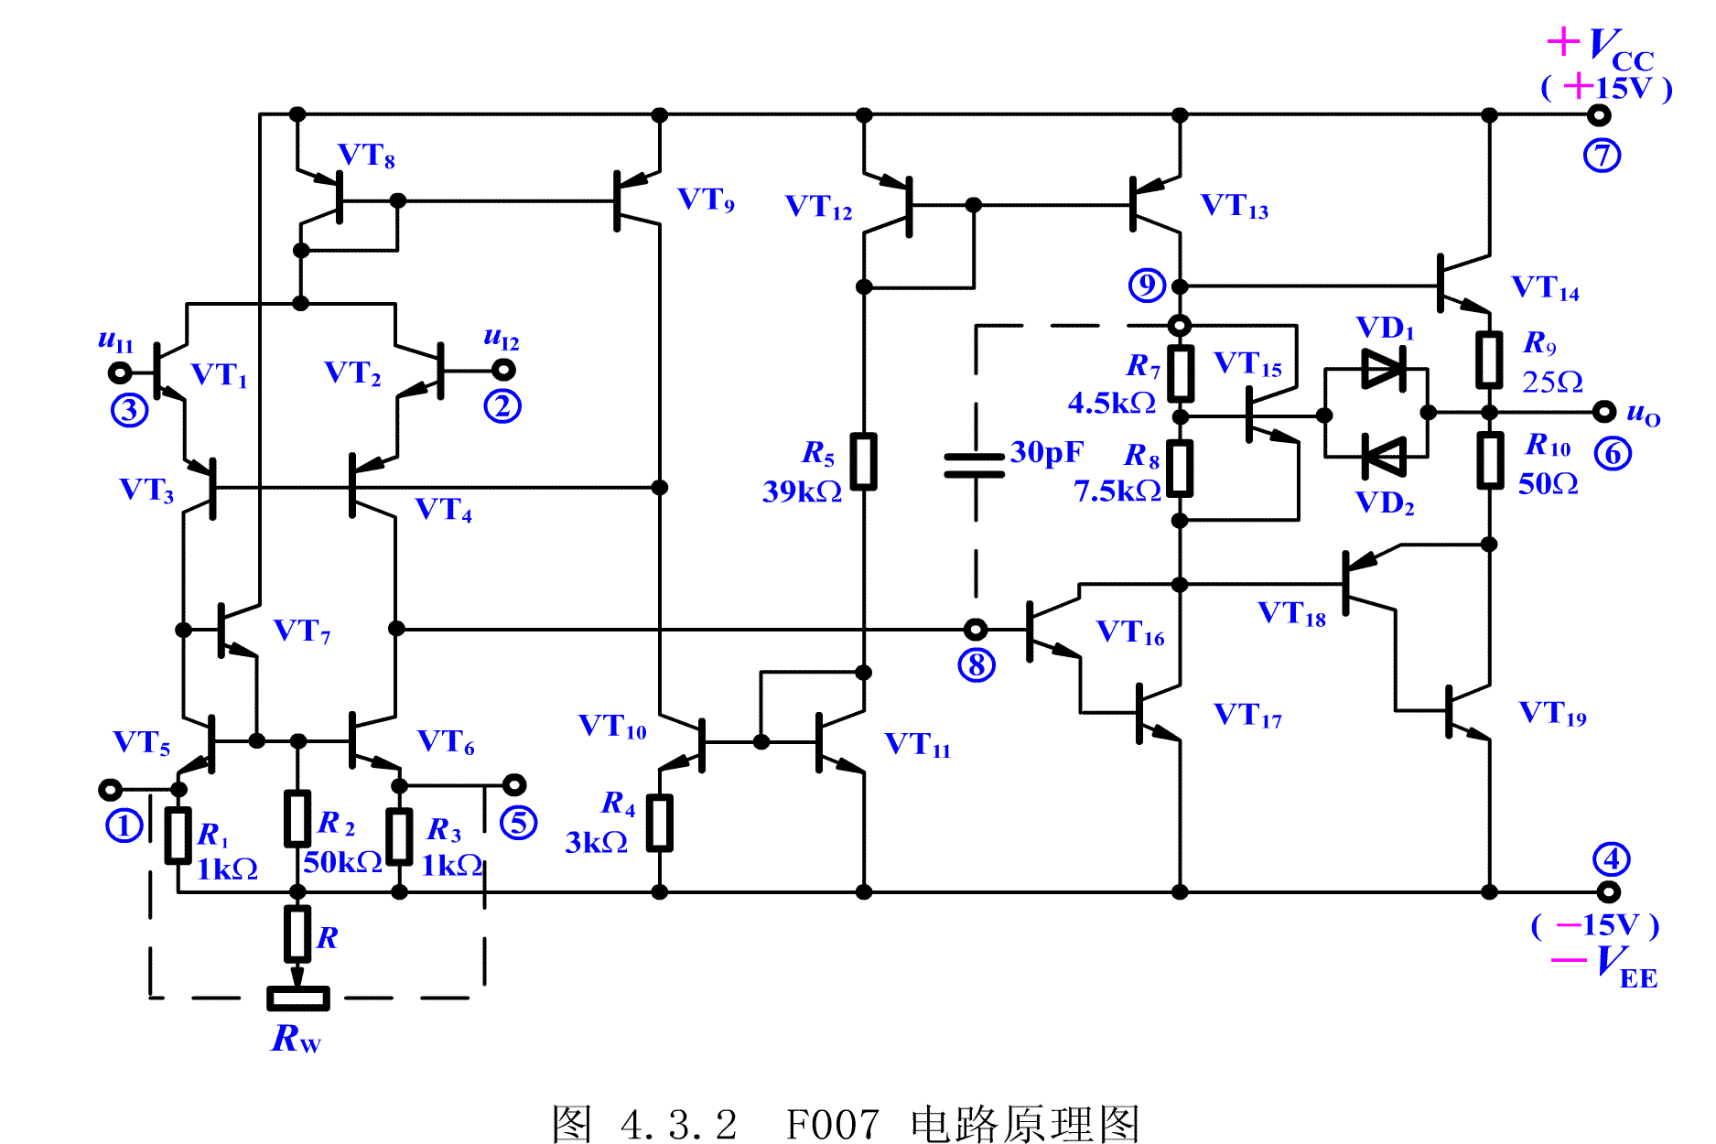
二、电路原理图
F007 电路原理图

Slide 22
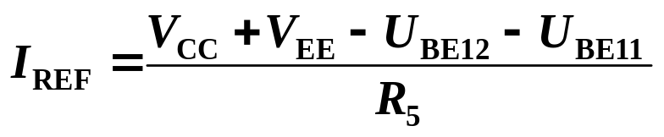
1. 偏置电路
+V_{CC}
基准电流：
T₈
T₉
T₁₂
T₁₃
I₈
I_{3,4}
I_{C9}
R₅
I_{C13}
I_{C10}
I_{REF}
至输入级
至中间级
基准电流产生各放大级所需的偏置电流。
T₁₀
T₁₁
R₄
−V_{CC}
各路偏置电流的关系：
F007 的偏置电路
I_{3, 4}
I_{REF}
微电流源
镜像电流源
I_{c11}
I_{C10}
I_{C9}
I_{C8}
输入级
镜像电流源
I_{C12}
I_{C13}
中间级
输出级

Slide 23
2. 输入级
T₁、T₂、T₃、T₄ 组成共集 - 共基差分放大电路； T₁、T₂ 基极接收差分输入信号。
T₅、T₆ 有源负载；
+V_{CC}
T₈
T₉
u_{I1}
u_{I2}
T₁
T₂
I_{C9}
T₄ 集电极送出单端输出信号至中间级。
I_{3,4}
T₃
T₄
T₇
u_{O}
R_{W} 调零电阻，R 外接电阻。
I_{C10}
T₅
T₆
R₁
R₂
R₃
T₇ 与R₂ 组成射极输出器。
R
−V_{EE}
R_{W}

Slide 24
若暂不考虑 T₇ 和调零电路则电路可简化为：
+V_{CC}
(1). T₁、T₂ 共集组态，具有较高的差模输入电阻及可承受较高输入电压。
(2). 共基组态的 T₃、T₄，与有源负载 T₅、T₆ 组合，具有较高的差模电压放大倍数及较好的频率特性。
I₈
u_{I1}
u_{I2}
T₁
T₂
T₃
T₄
u_{O}
R_{C}
I_{3,4}
R_{C}
−V_{EE}
(4). 具有共模负反馈，能减小温漂，提高共模抑制比。
简化示意图

Slide 25
3. 中间级
输入来自 T₄ 和 T₆集电极；
+V_{CC}
I_{C13}
❒
输出接在输出级的两个互补对称放大管的基极。
R₇
30pF
T₁₅
R₈
中间级 T₁₆、 T₁₇ 组成复合管， T₁₃ 作为其有源负载。有很高的电压放大倍数
❑
T₁₆
T₁₇
−V_{EE}
8、9两端外接30pF 校正电容防止产生自激振荡。
中间级示意图

Slide 26
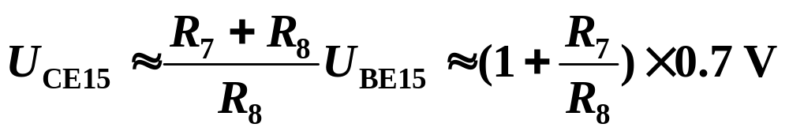
4. 输出级
+V_{CC}
T₁₄、 T₁₈ 、T₁₉ 准互补对称电路；
I_{C13}
T₁₄
D₁
R₇
u_{o}
D₁、 D₂ 、R₉、R₁₀ 过载保护电路；
R₉
R₈
T₁₅
R₁₀
D₂
T₁₅ 、R₇、R₈ 为功率管提供静态基流。
u_{I}
T₁₉
T₁₈
−V_{EE}
输出级原理电路
调节 R₇、R₈ 阻值可调节两个功率管之间的电压差。这种电路称为 U_{BE} 倍增电路。

Slide 27
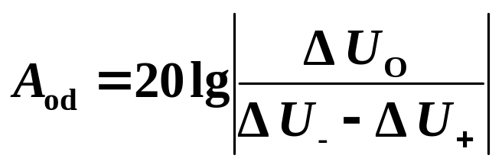

4.3.2.单极型集成运放（略 ）
4.4 集成运放的性能指标及低频等效电路
4.4.1集成运放的主要性能指标
一、开环差模电压增益 A_{od}
一般用对数表示，定义为
单位：分贝

Slide 28
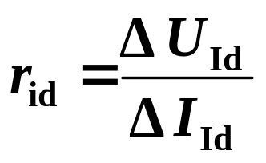
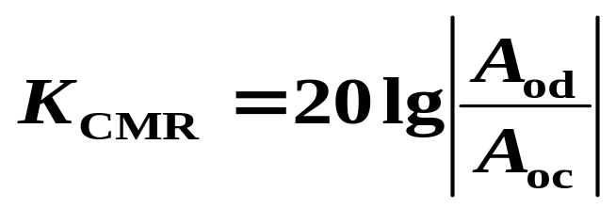
二、差模输入电阻 r_{id}
定义：
一般集成运放为几兆欧。
三、共模抑制比 K_{CMR}
定义：
多数集成运放在 80 dB 以上，高质量的可达 160 dB。
四、最大共模输入电压 U_{Icm}
输入端所能承受的最大共模电压。

Slide 29
五、最大差模输入电压 U_{Idm}
反相输入端与同相输入端之间能够承受的最大电压。
六、 − 3 dB带宽 f_{H}
表示 A_{od} 下降 3 dB 时的频率。一般集成运放 f_{H} 只有几赫至几千赫（带宽较窄）。
七、 单位增益带宽 f_{c}
A_{od} 降至 0 dB 时的频率，此时开环差模电压放大倍数等于 1 。
八、 转换速率 SR
额定负载条件下，输入一个大幅度的阶跃信号时，输出电压的最大变化率。单位为 V / μs 。
在实际工作中，输入信号的变化率一般不要大于集成运放的 SR 值。

Slide 30
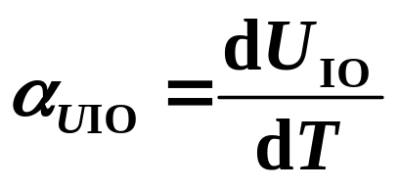
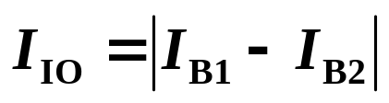
九、和对称性有关的参数
（一）、输入失调电压 U_{IO}
为了使输出电压为零，在输入端所需要加的补偿电压
定义：
一般运放：U_{IO} 为 1 ~ 10 mV；
高质量运放：U_{IO} 为 1 mV 以下。
（二）、输入失调电压温漂 α_{UIO}
一般运放为 每度 10 ~ 20 μV；
定义：
高质量运放低于每度 0.5 μV 以下；
（三）、输入失调电流 I_{IO}
当输出电压等于零时，两个输入端偏置电流之差，即
定义：
一般运放为 几十 ~ 一百纳安；高质量的低于 1 nA。

Slide 31
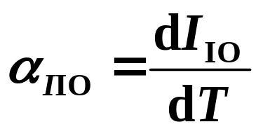
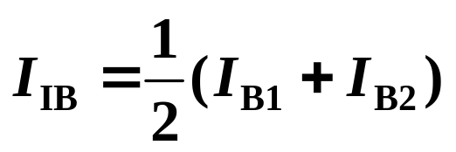
（四）、输入失调电流温漂 α_{IIO}
定义：
一般运放为 每度几纳安；高质量的每度几十皮安。
（五）、输入偏置电流 I_{IB}
输出电压等于零时，两个输入端偏置电流的平均值。
定义：
其他技术指标还有：最大输出电压、静态功耗、输出电阻等。

Slide 32
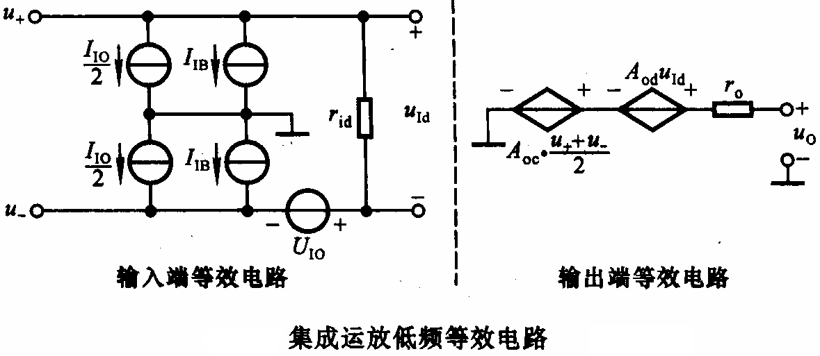
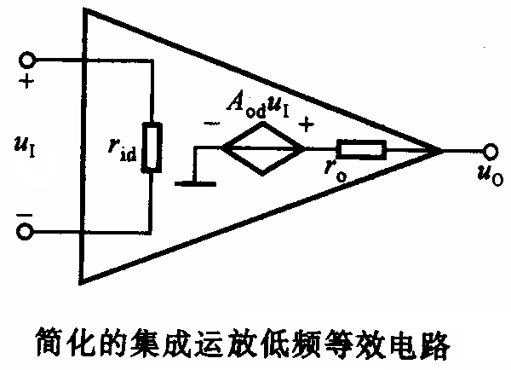
4.4.2 集成运放的低频等效电路
考虑各种失调因素时等效电路图
不考虑各种失调因素的电路图

Slide 33
4.5 集成运放的种类及选择
4.5.1 集成运放的发展概况（p206）
4.5.2 集成运放的种类
一、按工作原理分类
二、按可控性分类
1.电压放大型F007、F324
2.电流放大型LM3900、F1900
3.跨导型LM3080、F3080
4.互阻型AD8009、AD8011
1.可变增益运放
2.选通运放

Slide 34
三、按性能指标分类
1.高精度型
性能特点：
漂移和噪声很低，开环增益和共模抑制比很高，误差小。（F5037）
2.低功耗型
静态功耗一般比通用型低 1 ~ 2 个数量级(不超过毫瓦级)，要求电压很低，有较高的开环差模增益和共模抑制比。（TLC2552）
性能特点：

Slide 35
3.高阻型
通常利用场效应管组成差分输入级，输入电阻高达 10¹² Ω。
性能特点：
高阻型运放可用在测量放大器、采样-保持电路、带通滤波器、模拟调节器以及某些信号源内阻很高的电路中。（F3130）
4.高速型
性能特点：
大信号工作状态下具有优良的频率特性，转换速率可达每微秒几十至几百伏，甚至高达 1 000 V/μs，单位增益带宽可达 10 MHz，甚至几百兆欧。

Slide 36
常用在A / D 和 D / A 转换器、有源滤波器、高速采样-保持电路、模拟乘法器和精度比较器等电路中。（F3554）
5.高压型
性能特点：
输出电压动态范围大，电源电压高，功耗大。
6.大功率型
性能特点：
可提供较高的输出电压较大的输出电流，负载上可得到较大的输出功率。
4.5.3 运放的选择（略）

Slide 37
4.6 集成运放的使用
4.6.1 使用时必做的工作
一、集成运放的外引线（管脚）
二、使用中可能出现的异常现象
1. 不能调零
调零电位器故障；
电路接线有误或有虚焊；
原因
反馈极性接错或负反馈开环；
集成运放内部损坏；
重新接通即可恢复为输入信号过大而造成“堵塞”现象

Slide 38
2. 漂移现象严重
存在虚焊点
运放产生自激振荡或受强电磁场干扰
集成运放靠近发热元件
原因
输入回路二极管受光照射
调零电位器滑动端接触不良
集成运放本身损坏或质量不合格
3. 产生自激振荡
按规定部位和参数接入校正网络
消振措施
防止反馈极性接错
避免负反馈过强
合理安排接线，防止杂散电容过大

Slide 39
4.6.2 保护措施
一、输入保护
R_{F}
R₁
R_{F}
R₁
u_{O}
+V
u_{I}
D₂
D₁
A
D₁
A
R
u_{O}
+
+
保护元件
u_{I}
保护元件
D₂
−V
保护元件
(a)防止输入差模信号幅值过大
(b)防止输入共模信号幅值过大
输入保护措施

Slide 40

二、 电源极性错接保护
保护元件：D_{1 、}D₂
u_{I}
R₁
R_{F}
D₁
u_{O}
A
A
+
+
D_{Z1}
D₂
D_{Z2}
电源接错保护
利用稳压管保护运放
三、 输出端错接保护
保护元件：稳压管 D_{Z1}、D_{Z2}

Slide 41
4.6.3 输出电压与输出电流的扩展
一、提高输出电压
采用在运放输出端再接一级由较高电压源供电的电路，来提高输出电压幅值。
+V_{CC}
_{(+30V)}
R₁
T₁
b₁
u_{P}
+
e₁
R₂
A
u_{O}
u_{N}
e₂
R₃
T₂
b₂
R₄
-V_{CC}
_{(-30V)}
提高输出电压的电路

Slide 42
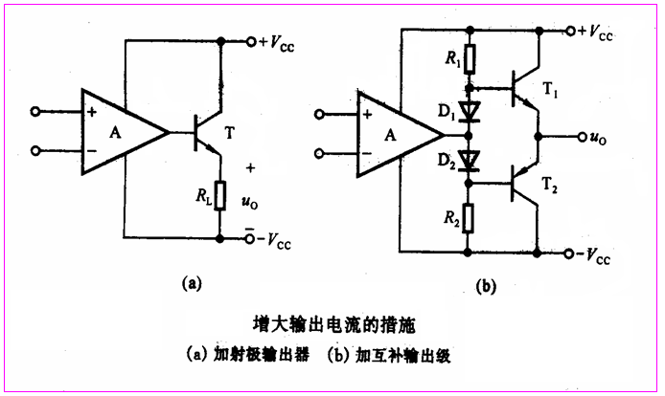

二、增大输出电流
在运放的输出端加一级射极输出器或互补输出级。

